Slide 1

Московский комсомолец
Подготовил Пальчук Герман

Slide 2
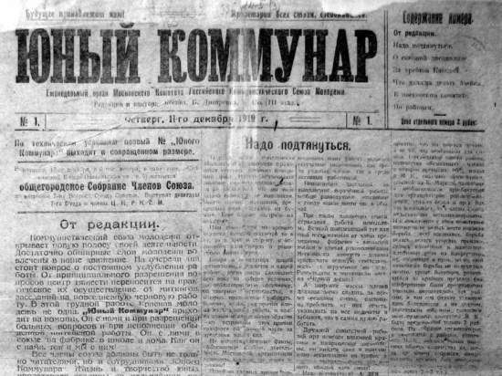
Название и год создания
«Московский комсомолец» (сокр. МК) – известная общественно-политическая газета, издающаяся в Москве. Первый номер газеты вышел 11 декабря 1919 года (поначалу под названием «Юный коммунар»). Электронная версия издания – новостной портал MK.ru – начала работу в 1997 году.

Slide 3
Цель и задачи
Миссия МК – оперативно информировать читателей о событиях страны и мира. Редакция подчеркивает, что ориентируется на актуальность и достоверность информации (слоган газеты: «Актуальность и достоверность – не лозунг, а принцип существования»). Материалы МК включают репортажи, экспертные аналитические статьи, интервью и публицистику, а также эксклюзивные сведения с иллюстративным фото- и видео­рядом. Все новости, по данным редакции, поступают из авторитетных источников и проходят строгую редакторскую проверку.

Slide 4



Основные направления деятельности
Издательский дом «Московский комсомолец» (АО «Редакция газеты „МК“») осуществляет многопрофильную медиадеятельность. Он выпускает ежедневную газетную версию («МК» выходит 6 раз в неделю), поддерживает крупный новостной интернет-портал MK.ru и специализированные онлайн-ресурсы (например, «СпортМК», «АвтоВзгляд», «WomanHit» и другие). Компания также производит мультимедийные проекты: у МК есть собственный телеканал «МК-ТВ» и различные спецпроекты. По данным издательского дома, на базе «МК» действует более 90 различных изданий и проектов, общий месячный тираж всей продукции составляет около 30 млн экземпляров.

Slide 5

Тематические разделы сайта
На сайте MK.ru представлены практически все главные новостные рубрики. В верхнем меню – «Новости», «Эксклюзивы» и тематические разделы: «Политика», «Экономика», «Происшествия», «Общество», «Спорт», «Наука», «Культура», «Недвижимость», «Авто», а также информационные ленты по регионам («Москва», «Подмосковье») и мультимедиа-разделы («Фото», «Видео», «Прямые эфиры МК» и т.д.).

Slide 6
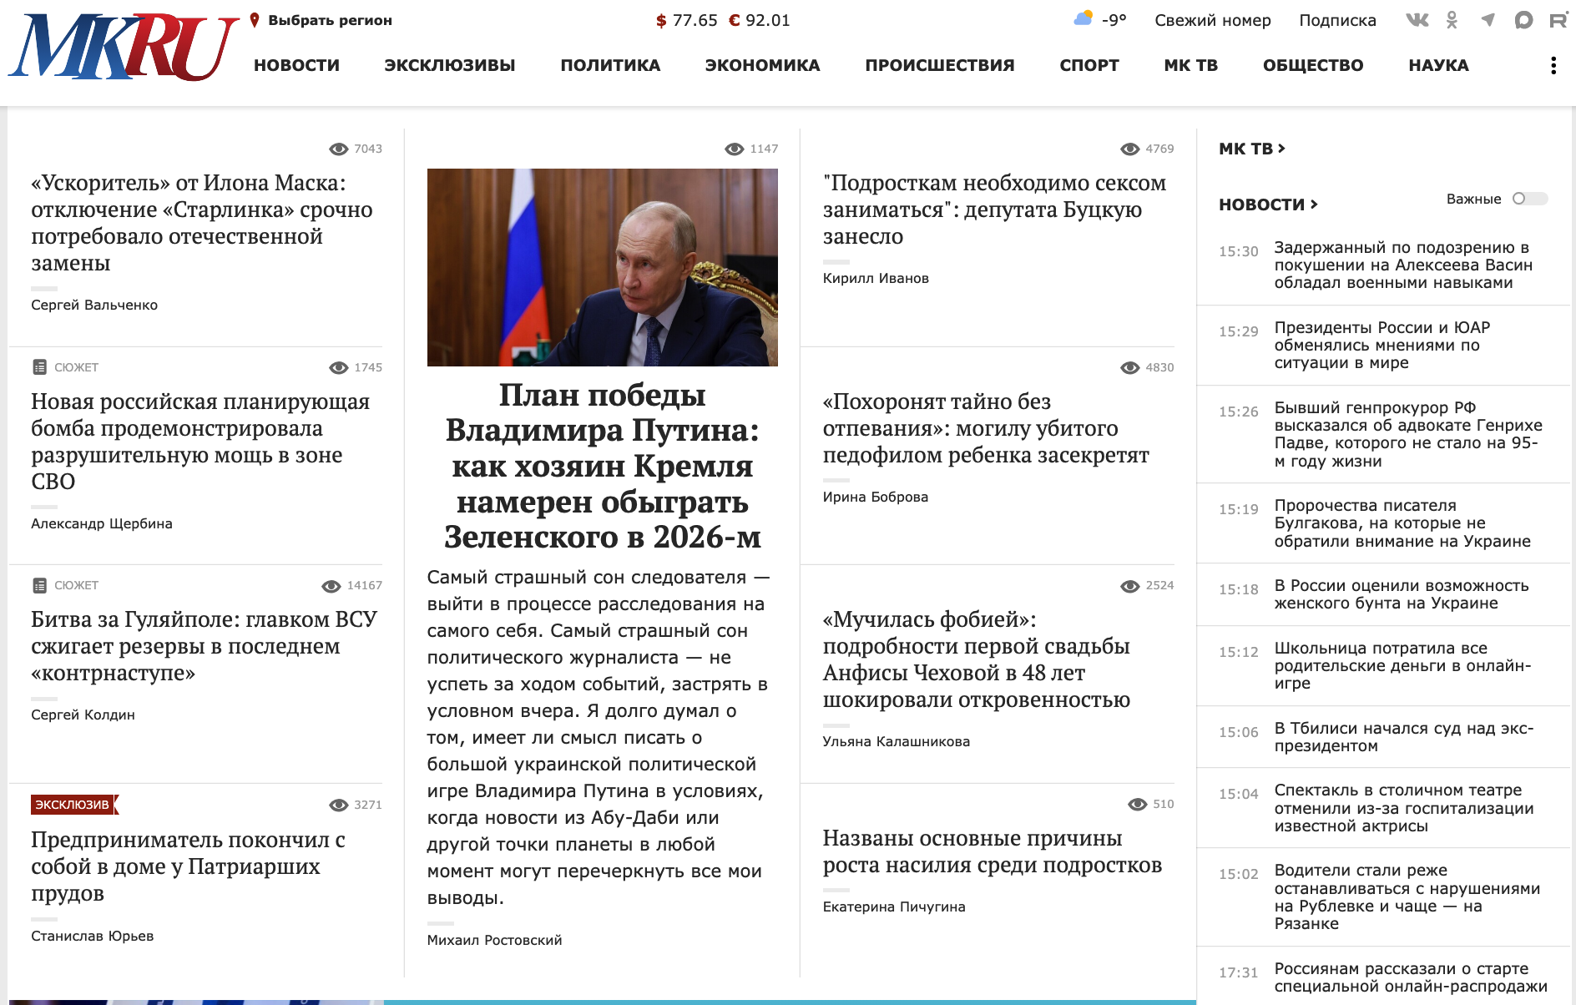
Сайт

Slide 7
Возрастные ограничения
Электронное издание MK.ru отмечено возрастным рейтингом 16+ (предназначено для лиц старше 16 лет). Это указано на сайте рядом с логотипом, что означает публикацию материалов, рассчитанных на взрослую аудиторию.
Орган регистрации СМИ
Электронное издание MK.ru зарегистрировано Федеральной службой по надзору в сфере связи, ИКТ и СМИ (Роскомнадзор) как СМИ-«электронное СМИ» под номером Эл № ФС77-79310. Юридически «МК» выпускается АО «Редакция газеты „Московский Комсомолец“» (ОГРН 1027739281976, ИНН 7703046121). Редакция находится в Москве по адресу ул. 1905 года, д. 7, стр. 1.

Slide 8
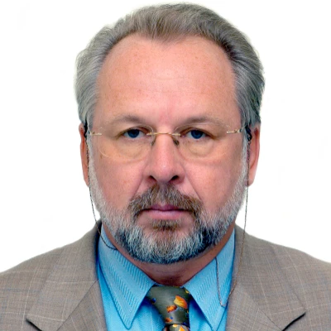
Руководство
Генеральный директор и главный редактор МК – Павел Николаевич Гусев. Он же является одним из учредителей издания. (По информации Роскомнадзора и официальных страниц МК, Гусев возглавляет редакцию с 1983 года.) Редакционная коллегия МК, кроме того, включает ведущих журналистов и экспертов разных направлений, но публичных данных о составе коллегии на сайте нет.

Slide 9
Структура сайта и издательства
АО «Редакция газеты „МК“» – закрытое акционерное общество (полное юридическое название выше), в структуру которого входят газета «Московский комсомолец», интернет-портал MK.ru и другие проекты (женские, спортивные издания, СМИ о туризме и др.). На сайте MK.ru структура проста: главная страница с новостными лентами, разделы по темам (см. выше), раздел «Пресс-центр» (для официальных обращений) и подразделы для читателей/рекламодателей (подписка, контакты, реклама и т.д.). Издательский дом «МК» также имеет сеть региональных филиалов – локальные версии сайта для разных городов России (например, mkgazeta.ru в Челябинске, spb.mk.ru в Петербурге и др.).

Slide 10
Источники информации
Редакция МК в основном опирается на информацию от официальных и авторитетных источников – сообщения государственных ведомств, пресс-службы компаний и органов власти, материалы корреспондентов из разных регионов, информацию от коллег-журналистов и партнерских агентств. По заявлению сайта, «Новости MK.RU поступают из авторитетных источников и проходят тщательную редакторскую экспертизу». Это подразумевает внутренний отбор и проверку фактов перед публикацией.

Slide 11
Оценка качества информации
Сам издание позиционирует себя как оперативный источник с соблюдением стандартов качества: слоган «Актуальность и достоверность – принцип существования» подчёркивает стремление к свежести и правдивости. Благодаря активной редакторской работе и использованию официальных источников, новости обычно выходят быстро и содержательно. Материалы МК, как правило, подробны и информационно насыщенны (они часто сопровождаются фото- и видеорепортажами). Однако стиль подачи иногда бывает эмоциональным и «журналистским» – МК склонен к яркой, публицистической подаче материала (в духе таблоида), что может влиять на восприятие текста читателем. В целом информация на MK.ru актуальна и проверяема, но читателю следует учитывать характер подачи: есть наклонность к сенсационности и акценту на «острых» фактах.

Slide 12



Каналы YouTube и соцсетей
«МК» активно представлен в интернете помимо сайта. Имеются официальные группы в социальных сетях: страница в «ВКонтакте» и сообщество в «Одноклассниках», каналы в мессенджере Telegram и в Viber, а также собственная новостная лента на Яндекс.Дзен. Кроме того, у издательского дома есть YouTube-канал «МК ТВ» – он публикует видео-репортажи, интервью и аналитические передачи (информация об этом канале размещена на сайте и на самом YouTube-канале «МК-ТВ»). Таким образом, МК использует множество площадок для распространения контента.

Slide 13
Спасибо за внимание!

